Slide 1
Юнит тесты

Slide 2

Юнит-тестирование — процесс в программировании, позволяющий проверить на корректность отдельные модули исходного кода программы

Slide 3
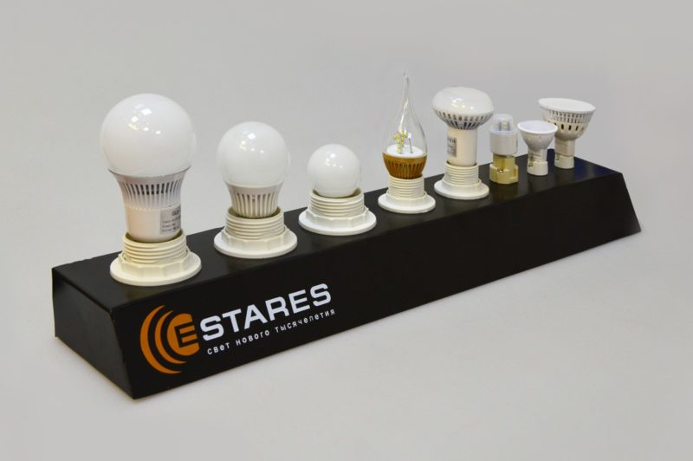
аналогия из жизни

Slide 4
Юнит тесты создают окружение…
Unit тесты
Код

Slide 5

…И обеспечивают Надежный каркас

Slide 6
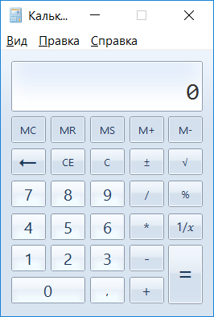



Примеры
Рассмотрим работу юнит теста на примерах

Slide 7
Как распилить программу на классы?
Контексты DDD
«Категории» классов
Архитектурные слои
Паттерны
Доменные модели

Slide 8
как подменить данные
Объект, реализующий бизнес-логику
Юнит-тест
Mock объект
Интерфейс
хранилища
Хранилище
(слой DAL)
«Фальшивое» хранилище
Как подменить?
Хранилище

Slide 9
Преимущества mock объектов
Могут запоминать, какие методы вызывались, и с какими параметрами
Можно навесить «обработчик событий» на вызов метода, и сохранить его параметр в локальную переменную
Можно указать, какие значения нужно возвращать при вызове методов

Slide 10
Плюсы и минусы юнит тестов
+ Не нужно «протыкивать» интерфейс + Повышает надежность системы + Повышение качества кода | - Нужно подготовить код - Дополнительные абстракции в коде - Дополнительный код

Slide 11
Дополнительные ПРИМЕРЫ
Рассмотрим дополнительные примеры
Решение проблемы дублирования кода в юнит тестах
Настройка механизма внедрения зависимостей
Интеграционные тесты

Slide 12
ИТОГ
Рекомендуется попробовать использовать юнит-тесты в своих программах. Для начала лучше написать несколько тестов без mock объектов, потом перейти к mock объектам
При разделении классов на модули следует выделить слой DAL, а в сложных ситуациях – использовать паттерны ООП

Slide 13
ВСЕМ СПАСИБО!

